Slide 3
كلها شرك وكفر بالله تعالى
العناد والتكبر

Slide 4
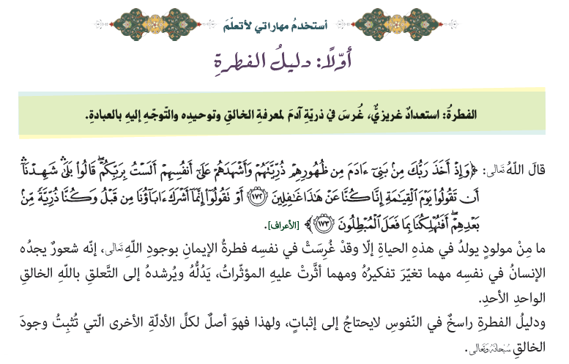
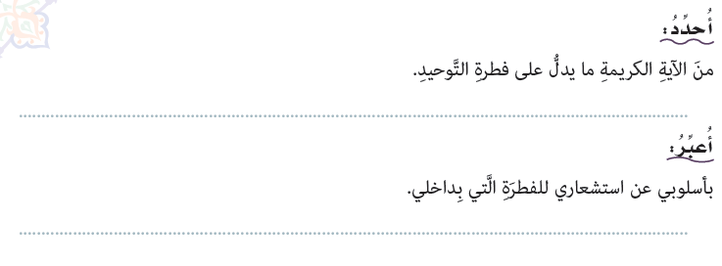
ألست بربكم قالوا بلى
أن هناك من هو مطلع عليّ ويراني دائماً

Slide 5
الأب
الأم
التربية الصحيحة
العلم
التفكر في الكون

Slide 7
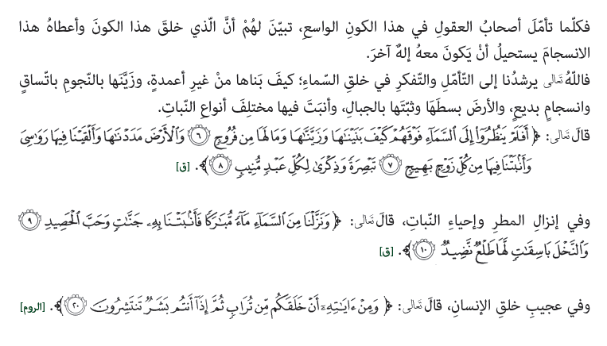

Slide 8
بناء السماء وزينتها والأرض وما أنبت فيها
نزول المطر وإحياء الأرض به بعد موتها
خلق الإنسان من تراب
أعضاء الجسد
الأشجار
لكان كل واحد منهما يريد أن يحكم العالم فيتقاتلان فيخرب الكون
العبادة الجماعية والحوار والنقاش

Slide 9
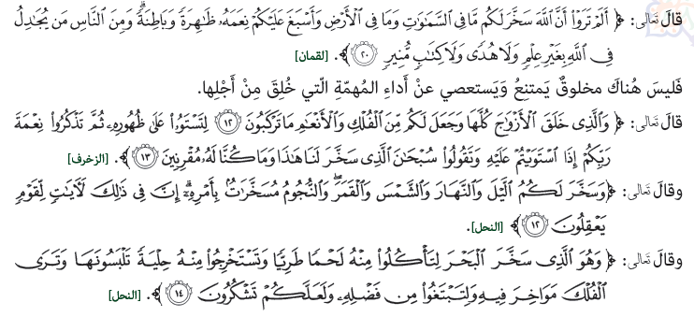

Slide 10
منع وصول هذه الرياح القاتلة إلى الناس
كلام غريب هل شاهدت صدفة أن طبع كتاب أو صنع طعام ؟

Slide 11
العبادة
انتظام الكون
إبداع الخلق

Slide 12
إستعداد فكري
في النفس لمعرفة
الله تعالى
فِطْرَةَ اللَّهِ الَّتِي
فَطَرَ النَّاسَ
عَلَيْهَا لَا تَبْدِيلَ
لِخَلْقِ الله
سَخَّرَ لَكُمْ
مَا فِي السَّمَوَات
وَمَا فِي الْأَرْض
لَوْ كَانَ فِيهِمَا
آلِهَةٌ إِلَّا اللَّهُ
لَفَسَدَتَا

Slide 13
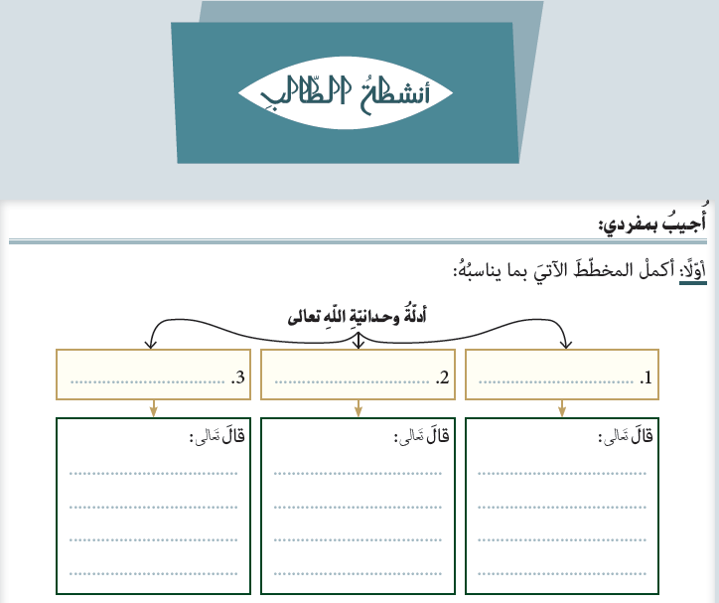
التسخير
التمانع
الفطرة
سَخَّرَ لَكُمْ
مَا فِي السَّمَوَات
وَمَا فِي الْأَرْض
لَوْ كَانَ فِيهِمَا
آلِهَةٌ إِلَّا اللَّهُ
لَفَسَدَتَا
فِطْرَةَ اللَّهِ الَّتِي
فَطَرَ النَّاسَ عَلَيْهَا
لَا تَبْدِيلَ لخلق الله

Slide 14
إستعداد فكري في النفس لمعرفة الله تعالى
فِطْرَةَ اللَّهِ الَّتِي فَطَرَ النَّاسَ عَلَيْهَا لَا تَبْدِيلَ لِخَلْقِ الله
لوكان في الكون أكثر من إله لفسد الكون
وكيف تثبت الطائرة لولا وجود الهواء الذي يحملها
أي يمتنع أن يكون في الكون اكثر من إله

Slide 15
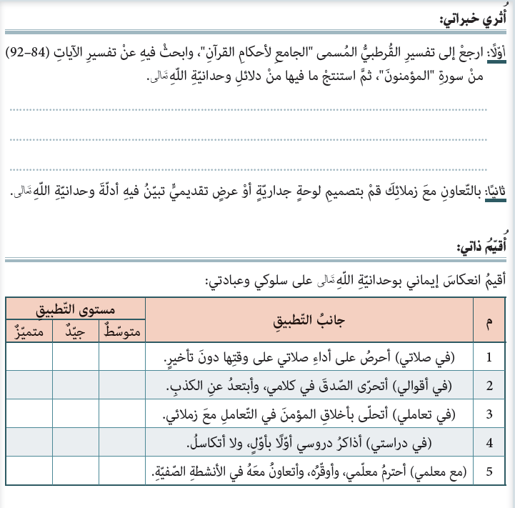
واجب

Slide 16
أتحلى بالأخلاق في التعامل مع الناس
أحافظ على واجباتي بدون تقصير

